Slide 1
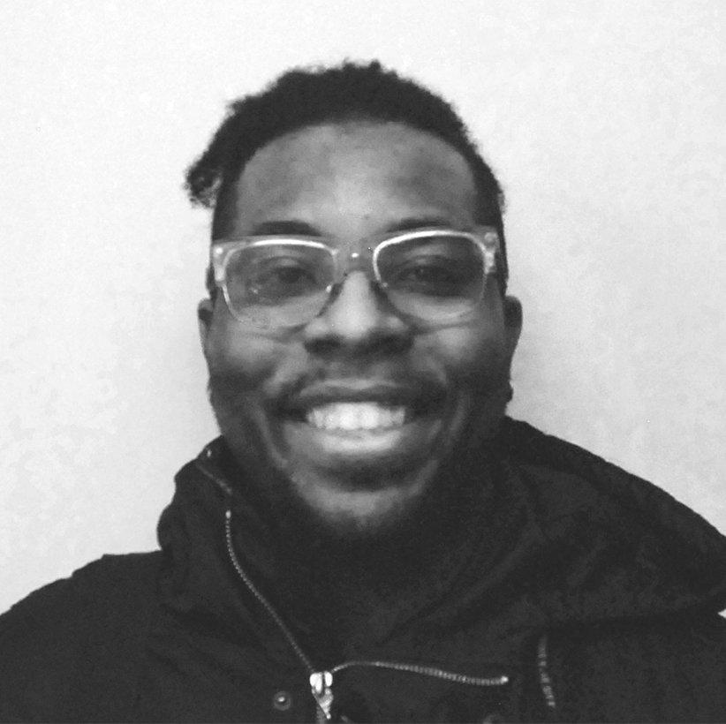
Nicolas
Jeunesse
Agent de développement de projets PITREM – Carrefour Jeunesse-Emploi Mercier 514 356-3226, poste 243 Nicolas s’adresse aux jeunes (18-29 ans) qui désirent s’investir dans leur milieu en participant à différents projets de bénévolat ou de volontariat qui leur permettront d’acquérir de l’expérience transférable sur le marché du travail ou sur leur parcours scolaire.
Où le trouver? Carrefour Jeunesse Emploi (7962 Rue Hochelaga), dans les écoles et les organismes du quartier, etc.

Slide 2
Hasan
Jeunesse
Intervenant jeunesse PITREM – Carrefour Jeunesse-Emploi Mercier 438 828-9341 Hasan accompagne les jeunes adultes âgés entre 18 et 29 ans, que ce soit pour une démarche de bénévolat, recherche d’emploi ou pour un retour aux études.
Où le trouver? Il se promène d’organismes en organismes et il est aussi au Carrefour Jeunesse-Emploi (7962, rue Hochelaga).

Slide 3
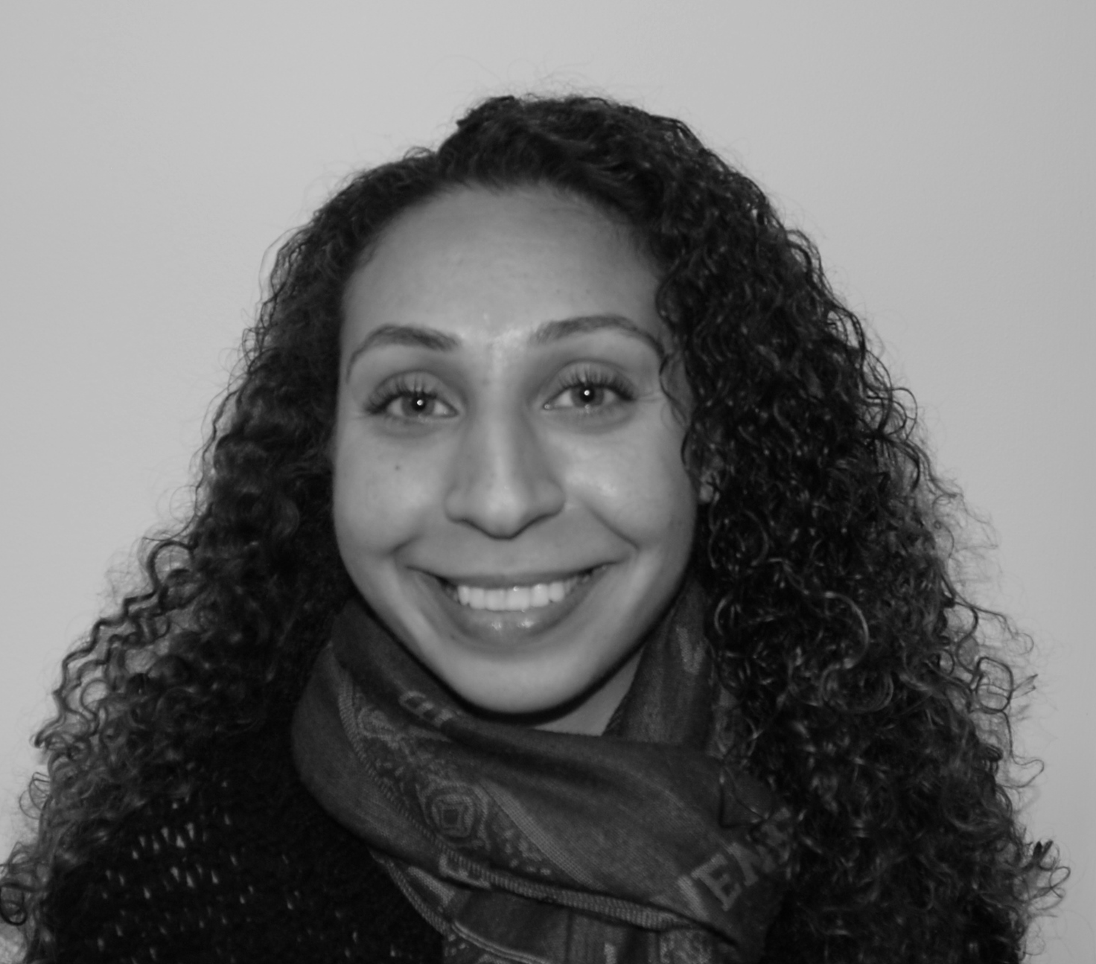
Nancy
Jeunesse
Travailleuse de rue
L’Antre-Jeunes de Mercier-Est 438 393-9938 Nancy offre de l’écoute et du support aux personnes du quartier, elle peut aussi offrir la distribution de matériel stérile et de l’accompagnement vers d’autres ressources.
Où la trouver? Durant l’été, elle sillonne les parcs, les rues, les métros et les autobus.
Pendant les périodes scolaires, on peut la retrouver dans les cafétérias d’école, les centres d’achats, certains commerces, les métros, les organismes jeunesse, certains restaurants, etc.

Slide 4
Johanna
Intervention psychosociale
Travailleuse de proximité La Maison des Familles de Mercier-Est 438 403-9967
Johanna s’adresse plus spécifiquement aux personnes seules et sans enfant (mais pas exclusivement). Elle peut accompagner les gens qui le désirent et les soutenir dans leurs démarches personnelles.
Où la trouver? Dans divers lieux publics de Mercier-Est, tels comptoirs alimentaires, cafés, restaurants, parcs, lieux publics et communautaires, événements publics, etc.

Slide 5
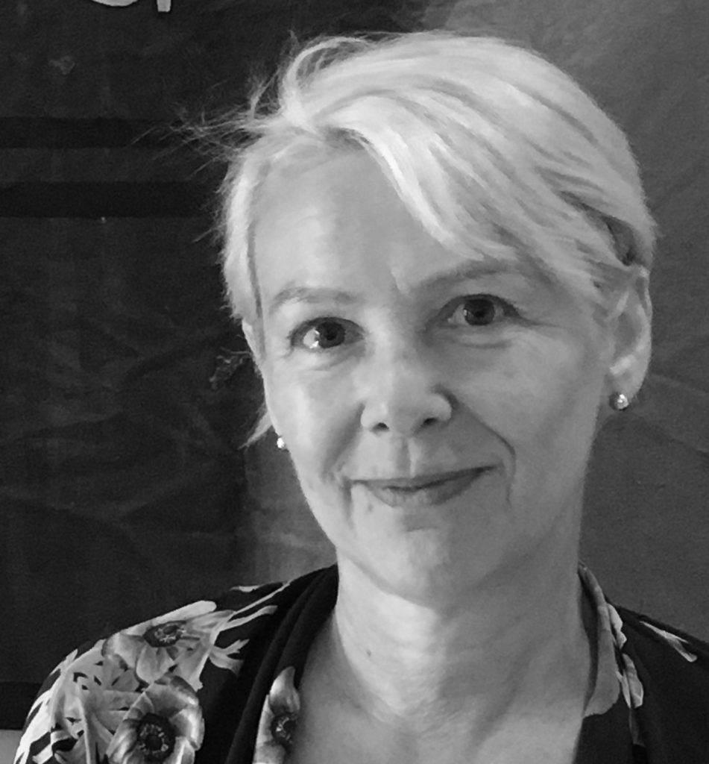
Vero
Itinérance – Aîné.e.s
Intervenante de proximité Le PAS de la rue 514 503-8048
Vero travaille auprès des personnes âgées de 55 ans et plus qui sont à risque d’itinérance ou en situation d’itinérance.
Elle effectue des visites de suivis à domicile auprès des personnes rejointes afin d’éviter qu’elles ne se retrouvent à la rue et elle rejoint directement les personnes sans domicile fixe qui nécessitent un accompagnement rapproché dans leurs démarches de stabilisation/réinsertion.
Où la trouver? À domicile, dans les organismes et dans les espaces publics

Slide 6
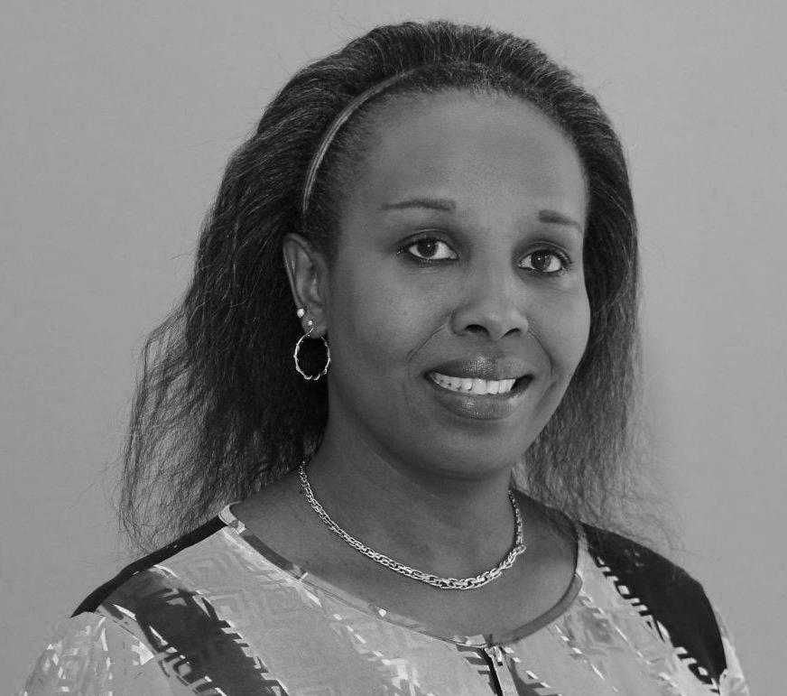
Emmanuella
Aîné.e.s
Intervenante de proximité Le Chez-Nous de Mercier-Est 514 663-8190
Emmanuella a pour mandat de repérer les personnes âgées de 55 ans et plus, isolées et vulnérables du quartier dans le but de leur offrir de l’écoute, du soutien et de l’accompagnement. Elle peut aussi les informer et les recommander vers les ressources adaptées à leurs besoins.
Où la trouver? Dans divers lieux publics (parcs, épiceries, pharmacies, salles de prélèvement du CLSC), au Chez-Nous de Mercier-Est (7958, rue Hochelaga) et elle se déplace aussi pour des rencontres à domicile.

Slide 7
Mélodie
Aîné.e.s
Intervenante – chargée de projet Chez-Nous de Mercier-Est 514 651-4696
Mélodie travaille auprès des aînés du quartier en portant des projets axés sur l’intergénérationnel et l’engagement social. Elle accompagne les personnes voulant s’investir dans la communauté et elle est en lien avec les différentes ressources du quartier, pouvant ainsi référer vers le service adéquat.
Où la trouver? Dans les parcs du quartier, au Chez-Nous de Mercier-Est (7958, rue Hochelaga) et dans les organismes.

Slide 8
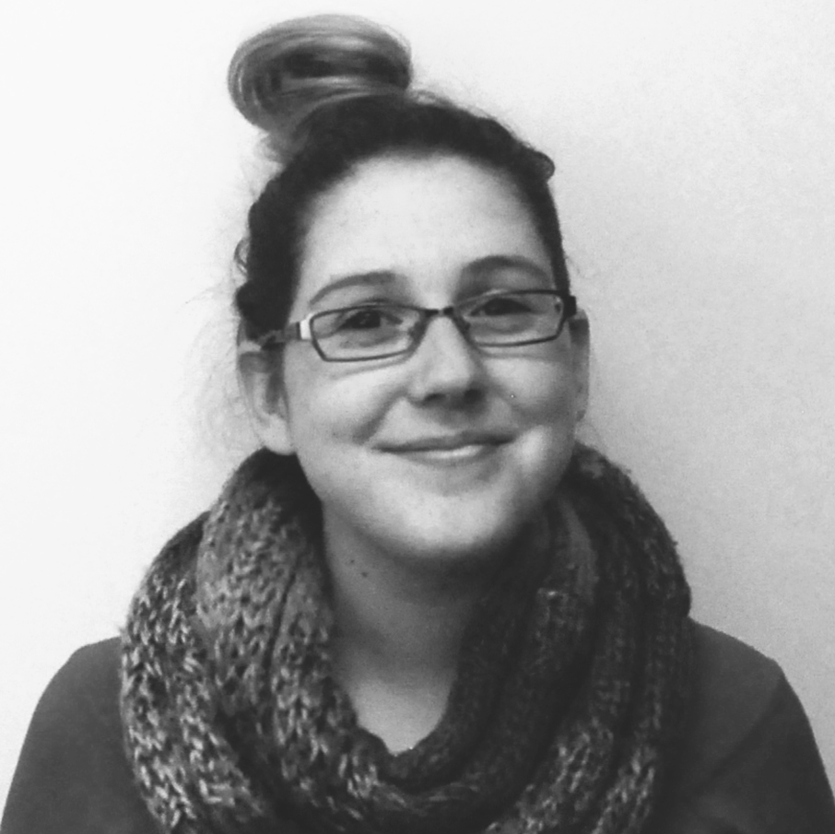
Marie-Pier
Aîné.e.s
Intervenante en milieu HLM Chez-Nous de Mercier-Est 514 432-1403
Marie-Pier travaille auprès des locataires pour dépister les situations problématiques et assurer un suivi vers les bons services en offrant une présence de type « corridor ». Elle offre une écoute active, de l’accompagnement et un service de référencement au locataire. Elle travaille aussi en collaboration avec les bénévoles pour offrir des activités.
Où la trouver? Aux Habitations à loyer modique (HLM) Pierre-Bernard et Honoré-Beaugrand

Slide 9
Intervenant.e.s
Santé mentale
Services communautaires Cyprès 514 252-0444, poste 30
L’équipe des Services communautaires Cyprès est composée de huit intervenants qui offrent des services de suivi individuel dans les milieux de vie en aidant les personnes qui vivent des problèmes de santé mentale à progresser dans leurs démarches vers un mieux-être et à s’épanouir dans la communauté.
Où les trouver? Vous pouvez faire une demande de service en leur téléphonant.

Slide 10
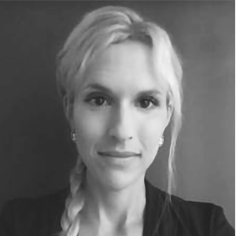
Marie-Lou
Alimentation
Nutritionniste sociale SÉSAME 514 953-2872
Marie-Lou répond à toutes questions relatives à l’alimentation (problématiques diverses, santé, nutrition), informe sur divers sujets reliés à la saine alimentation, anime des ateliers et conférences et peut recevoir en consultation privée.
Où la trouver? Au Sésame (8628, rue Hochelaga), dans les organismes du quartier et à domicile sur demande

Slide 11
Intervenante de milieu HLM
Intervention psychosociale
Intervenante de milieu HLM l’Antre-Jeunes de Mercier-Est 514 244-6360
L’intervenante de milieu HLM offre de l’écoute, du support et de l’accompagnement à l’ensemble des résidents des HLM Thomas-Chapais et Dupéré. Elle a pour mandat de soutenir les résidents dans leurs difficultés personnelles ainsi que dans le développement des projets qu’ils souhaitent mettre en place dans leur milieu (activités familiales, projets collectifs et communautaires, etc.).
Où la trouver? Dans les cours des HLM Thomas-Chapais et Dupéré, au Garage des Jeunes (8940 Forbin-Janson app.2) ou à l’Antre-Jeunes de Mercier-Est (8695 Hochelaga)

